Slide 1
Bezpieczeństwo międzynarodowe
Część II

Slide 2
KONCEPCJE
BEZPIECZEŃSTWA

Slide 3
Wojna jako usprawiedliwione narzędzie polityczne
Uzasadniony (uprawniony formalnie i moralnie przekonujący) powód: np. odparcie agresji
Uprawnione kierownictwo (np. Rada Bezpieczeństwa ONZ)
Publiczne wypowiedzenie
Słuszny zamiar (np. obrona)
Proporcjonalność użycia siły (szkody spowodowane przez wojnę powinny być tego warte)
Ostateczność (po wyczerpaniu innych środków)
Racjonalna szansa na sukces (nie awanturnictwo)

Slide 4
Usprawiedliwione zasady prowadzenia wojny (kodyfikacja w czterech konwencjach genewskich z 1949 r. i dwóch protokołach dodatkowych z 1977 r.)
Rozróżnianie
  Kombatanci – tylko oni mogą być obiektem celowego ataku
  Niekombatanci – powinni być chronieni na ile tylko można, mogą być ofiarami tylko przypadkowych, nieintencjonalnych ataków
Proporcjonalność
  atak powinien być proporcjonalny do militarnej wartości celu (obiektu)
  Unikać zadawania nadmiernego cierpienia i używania najokrutniejszych broni

Slide 5
Koncepcje zapewniania bezpieczeństwa
Liberalne (eksponowanie roli instytucji międzynarodowych)
  Bezpieczeństwo zbiorowe (wyrzeczenie się działań zbrojnych, nieuchronność dyskredytacji agresora)
  Kontrola zbrojeń i rozbrojenie (ABM, START, CFE, NPT itp.)
Realistyczne (eksponowanie roli siły państw)
  Równoważenie sił (przez wysiłki wewnętrzne lub sojusze)
  Odstraszanie (założenia: decydenci działają racjonalnie, zagrożenie zniszczeniem jest duże – np. MAD, istnieje alternatywa dla wojny)

Slide 6
Metody zapewniania bezpieczeństwa
Unilateralne
  Neutralność (samoobrona w razie agresji)
  Izolacjonizm (dziś nierealny)
Multilatelarne
  Sojusze
  Systemy bezpieczeństwa zbiorowego
  Współpraca międzynarodowa

Slide 7
ZASADY
UŻYCIA SIŁY

Slide 8
Prawo użycia siły
The Charter of the United Nations prohibits the use of force against another state except where the Security Council has authorised the use of force to maintain or restore international peace and security; and where a state is exercising its inherent right of individual or collective self-defence recognised by Article 51 of the Charter. The question whether there is also a right to take action in exceptional circumstances of humanitarian emergency, or to protect fundamental rights, is not dealt with here; nothing in this paper can be regarded as prejudicing the question one way or the other. Although Article 51 mentions the right of collective self-defence, this study deals only with individual self-defence.
Wg: PRINCIPLES OF INTERNATIONAL LAW ON THE USE OF FORCE BY STATES IN SELF-DEFENCE, Chatham House , The Royal Institute of International Affairs, 2005

Slide 9
Prawo do samoobrony
The law on self-defence encompasses more than the right to use force in response to an ongoing attack.
Article 51 preserves the right to use force in self-defence “if an armed attack occurs”, until the Council has taken the necessary measures. On one view, the right is confined to circumstances in which an actual armed attack has commenced. But the view that states have a right to act in self-defence in order to avert the threat of an imminent attack - often referred to as ‘anticipatory self-defence’ - is widely, though not universally, accepted. It is unrealistic in practice to suppose that self-defence must in all cases await an actual attack.

Slide 10
Użycie siły w samoobronie
Force may be used in self-defence only in relation to an ‘armed attack’ whether imminent or ongoing.
The ‘armed attack’ may include not only an attack against a state’s territory, but also against emanations of the state such as embassies and armed forces.
Force in self-defence may be used only when: the attack consists of the threat or use of force (not mere economic coercion, for example); when the attacker has the intention and the capability to attack; and the attack is directed from outside territory controlled by the state.
In the case of a threatened attack, there must be an actual threat of an attack against the defending state itself.

Slide 11
Odparcie natychmiastowego ataku
A state may use force in self-defence against a threatened attack only if that attack is ‘imminent’.
There is a risk of abuse of the doctrine of anticipatory self-defence, and it needs to be applied in good faith and on the basis of sound evidence. But the criterion of imminence must be interpreted so as to take into account current kinds of threat and it must be applied having regard to the particular circumstances of each case. The criterion of imminence is closely related to the requirement of necessity.
Force may be used only when any further delay would result in an inability by the threatened state effectively to defend against or avert the attack against it.
In assessing the imminence of the attack, reference may be made to the gravity of the attack, the capability of the attacker, and the nature of the threat, for example if the attack is likely to come without warning.
Force may be used only on a proper factual basis and after a good faith assessment of the facts.

Slide 12
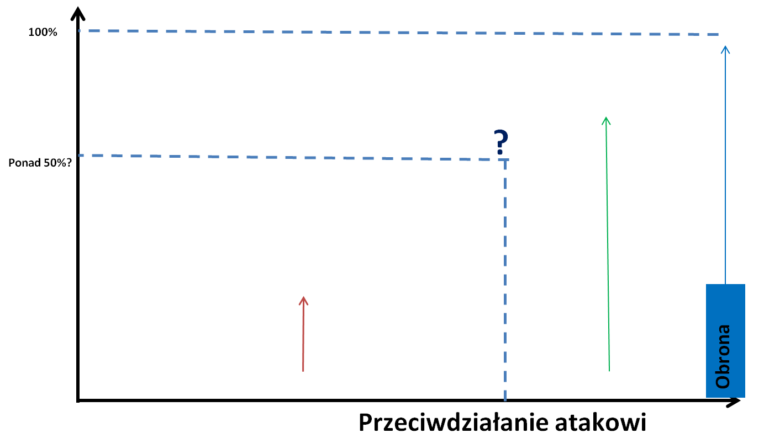
Zapobieganie i uprzedzanie ataku
(Preventive and preemptive)
Prawdopodobieństwo ataku z poważnymi szkodami
Prewencja
(tylko RB ONZ)
Uprzedzanie ataku
(uprawnione)

Slide 13
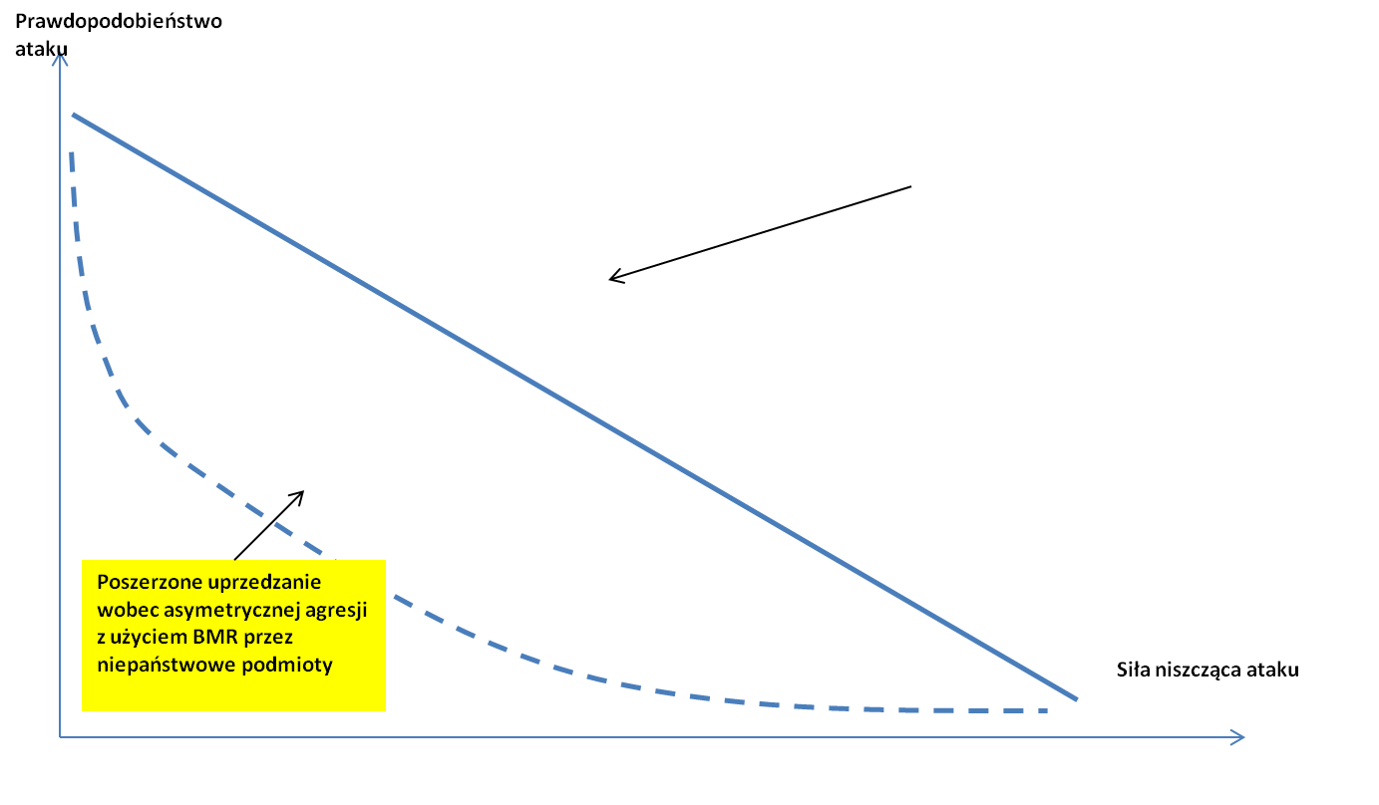
„Poszerzone” uprzedzanie
Tradycyjne uprzedzanie wobec konwencjonalnej agresji ze strony państw

Slide 14
Samoobrona przed atakiem niepaństwowym
Article 51 is not confined to self-defence in response to attacks by states. The right of self-defence applies also to attacks by non-state actors.
In such a case the attack must be large scale.
If the right of self-defence in such a case is to be exercised in the territory of another state, it must be evident that that state is unable or unwilling to deal with the non-state actors itself, and that it is necessary to use force from outside to deal with the threat in circumstances where the consent of the territorial state cannot be obtained.
Force in self-defence directed against the government of the state in which the attacker is found may be justified only in so far as it is necessary to avert or end the attack, but not otherwise.

Slide 15
ZASADY
SZTUKI WOJENNEJ

Slide 16
Typy działań strategicznych
P = ZxW
  P – siła przeciwnika; Z – zdolności (potencjał fizyczny) przeciwnika; W – wola działania
Dwie strategie pokonania przeciwnika:
  a) redukcja potencjału – podejście fizyczne (niszczenie, paraliżowanie sprawności działania): Clausewitz
  b) redukcja woli – podejście psychologiczne (Douhet, operacje informacyjne): Sun Tzu

Slide 17
Metody osiągania celów przy pomocy sił zbrojnych:
Pokonanie (fizyczne rozbicie, pobicie) przeciwnika
  Obrona (odparcie ataku)
  Ofensywa
    Kontrofensywa (przejście do ataku po początkowej fazie obronnej)
    Atak uprzedzający (reakcja na groźbę natychmiastowego ataku)
    Atak prewencyjny (reakcja na nieuchronny atak w przyszłości)
Wymuszanie (wykorzystanie siły bez jej użycia)
  Odstraszanie (ewentualne zyski nie są warte kosztów, które są nie do zaakceptowania; oparte na groźbie kary za akcję lub na upewnieniu przeciwnika, że nie uzyska swych celów poprzez użycie siły)
  Powstrzymywanie i przymuszanie do zmiany działania
Inne
  Upewnianie (zabezpieczanie sojuszników)
  Perswazja (przekonywanie o niecelowości)

Slide 18
Zasady działania, w tym zasady strategii walki
Prakseologiczne wskazówki (reguły) sprawnego (ekonomicznego – wydajnego, oszczędnego - i skutecznego) działania
Zasady strategii – historycznie ukształtowane reguły sprawnego przygotowania i prowadzenia walki (kooperacji negatywnej), zwiększające prawdopodobieństwo uzyskania w niej sukcesu (zwycięstwa) przy jak najmniejszych kosztach (stratach własnych - Fuller: „stały czynnik taktyczny”)
Są one podstawą racjonalnego postępowania dowódców

Slide 19
Przewaga – istota zasad (superzasada, zasada zasad)
wszystkie zasady mają prowadzić do uzyskania, utrzymania i wykorzystania przewagi
Przewaga narzuca sposób walki. (Sun-Tzu: jeśli przeważasz przeciwnika 10x – okrąż go; 5x – atakuj; 2x – podziel; równowaga – możesz walczyć; jeśli słabszy – zapewnij sobie wycofanie)
Zwycięża silniejszy (jak w naturze – Arciszewski).
Napoleon – jak zwyciężyć liczniejszego przeciwnika? – manewrem, kolejne rozbijanie częściami
Wymiary przewagi: materialny i niematerialny (Sun-Tzu – mnożniki siły: rozpoznanie, fortel, zaskoczenie, manewr, działania pośrednie, presja psychologiczna)

Slide 20
Lista zasad
Sun-Tzu – j.w,
Clausewitz – klasyczne 9: zmasowanie, cel, ekonomia sił, prostota, zaskoczenie, jedność dowodzenia, ubezpieczenie, ofensywa, manewr
Mnożenie zasad?
Optimum

Slide 21
STRATEGIE
BEZPIECZEŃSTWA

Slide 22
Istota strategii
Strategia – świadomie ustalony i przyjęty sposób (metoda) ustanawiania i osiągania celów przez dany podmiot
a) w wąskim znaczeniu: … przy użyciu siły
b) w pierwotnym, jeszcze węższym znaczeniu: … przy użyciu siły zbrojnej

Slide 23
Geneza strategii
Strategia (grec.) – dowodzenie siłami zbrojnymi sprawowane przez naczelnego (najwyższego) dowódcę (strategos – grec.)
Strategia: przygotowanie i wykorzystanie bitwy dla celów wojny
Taktyka: uszykowanie na polu walki, prowadzenie bitwy

Slide 24
Ewolucja strategii
Strategia wojskowa – sposób użycia sił zbrojnych jako całości dla celów wojny
Strategia wojenna – sposób użycia zasobów danego państwa (koalicji) dla celów wojny
Strategia obronna (obronności) – sposób użycia zasobów państwa dla zapobiegania i rozstrzygania konfliktów i kryzysów polityczno-militarnych
Strategia bezpieczeństwa – sposób użycia zasobów danego podmiotu dla zapobiegania i rozstrzygania wszelkich konfliktów (kryzysów)

Slide 25
Klasycy teorii strategii (1)
Sun Tzu – „psycholog” wojny, lis wojny, strategia pozasiłowych rozstrzygnięć, strategia informacji
Tukidydes – „polityk” wojny, wojna w stosunkach międzynarodowych
Clausewitz – filozof i „fizyk” wojny, strategia masy, energii
Jomini – „matematyk” wojny
Ludendorf – strategia wojny totalnej
Liddell Hart – neo- Sun Tzu, judo, wytrącenie z równowagi, działania pośrednie
Beaufre, Brodie – teoretycy odstraszania nuklearnego i kompleksowego podejścia (strategia totalna)

Slide 26
Klasycy praktyki strategicznej
Militiades – Maraton
Epaminondas – Leuktry, Mantinea
Aleksander Macedoński
Hannibal - Kanny
Cezar
Napoleon

Slide 27
Typologia strategii bezpieczeństwa
Konceptualnie: deklaratywna, rzeczywista (realna), idealna (teoretyczna)
Proceduralnie: działań kolejnych (sekwencyjnych), działań jednoczesnych, działań skumulowanych
Wg metod: rozbicia (pokonania w walce), wyczerpania (pozasiłowego, pośredniego), zniszczenia
Odstraszania (powstrzymywania), wymuszania, ubezpieczenia (zapewniania)
Wg środków (dziedziny bezpieczeństwa: dyplomatyczna, ekonomiczna, informacyjna, militarna itp.)
Wielka (totalna), na TDW, kampanii, operacyjna
Operacyjna, transformacyjna

Slide 28
Charakterystyka podmiotu strategii bezpieczeństwa
Interesy (tożsamość podmiotu) i cele
Warunki bezpieczeństwa (położenie geostrategiczne; warunki zewnętrzne: szanse, wyzwania, ryzyka i zagrożenia; kulturowe, materialne i organizacyjne warunki wewnętrzne)
Koncepcje bezpieczeństwa (polityka, strategia)
Systemy bezpieczeństwa (organizacja i przygotowanie sił i środków bezpieczeństwa)

Slide 29
Charakterystyka państwa
Stała ludność
Określone terytorium z zasobami
Władza zdolna do kontrolowania swojego terytorium oraz utrzymywania stosunków z innymi państwami, a także mająca monopol na prawne użycie siły w kraju (inne państwa muszą uznawać suwerenność tej władzy)

Slide 30
Państwa
Prawnie równe
Prawo do suwerenności
Obowiązek uznania prawnej całości innego państwa
Nienaruszalność integralności terytorialnej i politycznej niezależności
Wolność wyboru i rozwijania własnego systemu politycznego, społecznego i kulturalnego
Obowiązek wypełniania zobowiązań międzynarodowych oraz życia w pokoju z innymi

Slide 31
Interesy
Interesy danego podmiotu (społeczności międzynarodowej, narodu, grupy, osoby itp.) – to wyraz jego tożsamości, wyznawanych wartości, historycznego dorobku, tradycji, bieżących potrzeb oraz dążeń i aspiracji przyszłościowych
Interesy żywotne i drugorzędne:
    żywotne – to interesy dotyczące istnienia, przetrwania podmiotu w danych warunkach (niestopniowane, „zero-jedynkowe”)
    drugorzędne – to interesy związane z jakością owego istnienia, trwania (stopniowalne, negocjowalne)

Slide 32
Organizacje międzynarodowe jako podmioty bezpieczeństwa
ONZ (wcześniej Liga Narodów)
NATO
UE
OBWE
WNP
UW

Slide 33
Misje organizacji
Misja – przeznaczenie: kategoria stworzona (wygenerowana) przez członków danej organizacji
Misja organizacji międzynarodowej (międzypaństwowej – np. NATO, UE) - synteza interesów narodowych państw członkowskich. Problem: eliminacja sprzecznych interesów
Misja organizacji krajowej (elementu państwa – np. samorządu, instytucji państwowej lub pozarządowej) – ustalona przez prawo

Slide 34
Cele strategiczne
Cele strategiczne w dziedzinie bezpieczeństwa - to zoperacjonalizowane interesy i misje (określone stosownie do danych warunków, ujęte w określonym czasie i miejscu, z uwzględnieniem zewnętrznych i wewnętrznych potrzeb i możliwości)
Cele operacyjne – elementy celu strategicznego; dotyczą konkretnego działania

Slide 35
Systemy bezpieczeństwa
System bezpieczeństwa - to zasoby (siły i środki) wydzielone do realizacji zadań w dziedzinie bezpieczeństwa, zorganizowane i przygotowane odpowiednio do charakteru tych zadań i warunków ich wykonywania

Slide 36
Instrumenty strategii bezpieczeństwa
Dyplomacja polityczna (publiczna i prywatna)
Siły zbrojne
Służby i straże
Potencjał ekonomiczny
Potencjał inormacyjny

Slide 37
Cykl (procedura) strategiczny
Zdefiniowanie interesów i celów strategicznych
Ocena środowiska strategicznego
Sformułowanie operacyjnej koncepcji strategicznej
Sformułowanie preparacyjnej koncepcji strategicznej (przygotowania, w tym transformacji zasobów strategicznych - systemu bezpieczeństwa)

Slide 38


Slide 39
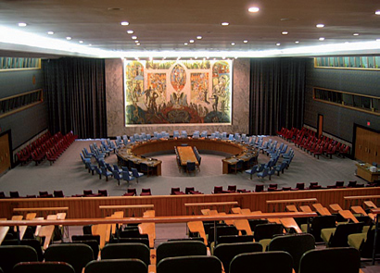
STRATEGIE BEZPIECZEŃSTWA
MIĘDZYNARODOWEGO
S

Slide 40
Zmiana strategiczna
Nieadekwatność i nieefektywność symetrycznych procedur (dwubiegunowość i równoważne relacje między mocarstwami) z czasów zimnej wojny

Slide 41
Strategie organizacji międzynarodowych
– ONZ, OBWE
ONZ – istota nieefektywności w nowych warunkach: procedury na potrzeby warunków zimnowojennych (prawo weta)
potrzeba i nieudane próby reformy
Nowa ONZ?
OBWE – „miękkie” bezpieczeństwo

Slide 42
STRATEGIA
USA

Slide 43
Klasyczna strategia zimnowojenna
Hiroszima (6.08.45) i Nagasaki (9.08.45)
Odstraszanie symetryczne – zasada wzajemnego gwarantowanego zniszczenia
Groźba „zimy nuklearnej” („nuklearnej epoki lodowcowej”)
Kryzys kubański

Slide 44
Wg: R. L. Kugler, Policy Analysis in National Security Affairs: New Methods for a New Era, NDU, Washington, 2006, p. 467

Slide 45
USA – nowa strategia hegemona światowego po 11 września 2001 r.
Przed 11 września – hegemon
Szok po 11 września 2001 - nowe koncepcje strategiczne (system strategii narodowych)
Nieadekwatność dotychczasowej strategii odstraszania (MAD) w stosunku do terrorystów i państw zbójeckich
Prewencja i uderzenia uprzedzające w walce z terroryzmem i BMR
Obrona przeciwrakietowa – odpowiedź na asymetryczne zagrożenia rakietowo-nuklearne

Slide 46
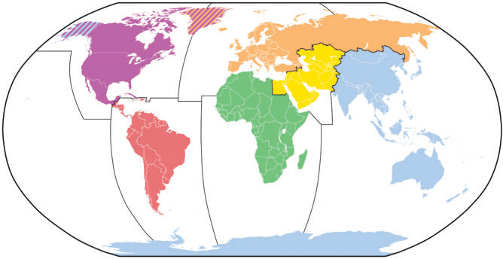
GEOGRAFICZNE STREFY ODPOWIEDZIALNOŚCI
STRATEGICZNYCH DOWÓDZTW USA
NORTH
EU
CENT
AFRI
PAC
SOUTH
Zwrot ku Azji

Slide 47
KONCEPCJA
STRATEGICZNA NATO

Slide 48
Koncepcje zimnowojenne
koncepcja obrony strategicznej obszaru północnoatlantyckiego (rok 1950)
strategia zmasowanego odwetu (połowa lat pięćdziesiątych)
strategia elastycznego reagowania (lata sześćdziesiąte)

Slide 49
Okres pozimnowojenny (1)
Rzym 1991 - nowa koncepcja strategiczna (przełomowa):
  od konfrontacji do współpracy,
  NACC,
  reagowanie kryzysowe,
  elastyczność,
  wielonarodowość sił

Slide 50
Civil and military structure
National Authorities
Permanent Representatives
(Ambassadors to NATO)
Military Representatives
to NATO
Defence Planning
Committee (DPC)
North Atlantic
Council (NAC)
Nuclear Planning
Group (NPG)
Military Committee
(MC)
Committees
subordinate to the
Council, DPC and NPG
Secretary General
International Military Staff
Strategic Commands
International Staff
Allied Command
Operations
Allied Command
Transformation
Integrated Military Command Structure

Slide 51
Struktura: Siły zbrojne
wydzielone (dowództwa, część obrony powietrznej, AWACS, niektóre jednostki łączności),
przeznaczone do wydzielenia,
najwyższej gotowości, obniżonej gotowości, mobilizowane
siły ekspedycyjne (NRF) – po 5 dniach na 30 dni i więcej
dowództwa strategiczne – nowa idea: operacyjne i transformacyjne

Slide 52
Zasady funkcjonowania
Permanentne konsultacje polityczne
Procedury konsultacyjne – komitety - rola stolic – zasada konsensusu
Relacje między decyzjami sojuszniczymi i stanowiskami narodowymi

Slide 53
PROCEDURY
Stolice Kwatera Główna NATO
  Dowództwa strategiczne NATO
------ wnioski, propozycje
------ konsultacje
------ decyzje
  Ciągłe konsultacje w sprawach bieżących (stolice – Kwatera Główna – dowództwa strategiczne)

Slide 54
Opcje strategiczne NATO
    wojna na dużą skalę - mało prawdopodobna dziś, nie dająca się wykluczyć w przyszłości
    większe zagrożenie - lokalne konflikty i kryzysy
    zagrożenia militarne i niemilitarne nowego typu

Slide 55
Strategia nuklearna
Cel - polityczny
główna funkcja - odstraszanie
sposób - utrzymywanie w tajemnicy informacji na temat potencjału nuklearnego i zasad użycia go, aby uniemożliwić potencjalnemu agresorowi dokonanie kalkulacji co do charakteru reakcji Sojuszu na agresję militarną

Slide 56
Potencjał nuklearny
USA i WB - realni i pełni dysponenci broni jądrowej (zgodnie z NPT)
obecnie w Europie są tylko bomby grawitacyjne na samolotach DCA
obniżenie stopnia gotowości

Slide 57
Koncepcja walki z terroryzmem - podstawy
wyraźne podstawy prawne (Karta NZ)
przeciw atakom terrorystycznym z zewnątrz
wspieranie wysiłków międzynarodowych i władz narodowych
preferować odstraszanie i zapobieganie niż opanowywanie skutków

Slide 58
NATO wobec nowych wyzwań
  NATO postafgańskie: od ekspansji do konsolidacji
  Cyber-defense, bezpieczeństwo energetyczne, obrona przeciwrakietowa,
  GLOBALTO?

Slide 59
STRATEGIA BEZPIECZEŃSTWA
UE

Slide 61
Strategia UE - cele
przeciwdziałanie zagrożeniom (inaczej niż tradycyjna samoobrona przed agresją, z dala od granic, wyprzedzająco, nie tylko militarnie)
poszerzanie strefy bezpieczeństwa w bezpośrednim sąsiedztwie (EW, Bałkany, Kaukaz, BW, M. Śródziemne)
wzmocnienie multilateralnego ładu międzynarodowego (ONZ, NATO, inne podmioty)

Slide 62
Traktat lizboński
Zasada consensusu w sprawach bezpieczeństwa i obrony
Wykonawstwo – może powierzyć grupie państw
Klauzula solidarności
Pomoc i wsparcie w razie agresji – zgodnie z Kartą NZ i innymi zobowiązaniami (NATO) – ale to nie wspólna obrona!!
Europejska Agencja Obrony

Slide 63
Współpraca strukturalna
Państwa członkowskie, które spełniają wyższe kryteria w zakresie potencjału wojskowego oraz zamierzają przyjąć większe zobowiązania wojskowe z uwagi na najbardziej wymagające misje, mogą ustanowić współpracę strukturalną

Slide 64
Wspólna obrona
Docelowo = wspólna obrona, jeśli tak postanowi Rada Europejska.
Do tego czasu możliwe bliższe (wzmocnione) współdziałanie obronne części członków (wzajemna pomoc wojskowa i cywilna w razie agresji bezpośredniej)
Państwa te na co dzień realizują tzw. współpracę strukturalną

Slide 65
UNIA EUROPEJSKA: perspektywa
NATO- bis?
Tandem NATO – UE?

Slide 66
STRATEGIE
INNYCH PODMIOTÓW

Slide 67
Rosja
Jelcyn – poszukiwanie miejsca w nowym porządku strategicznym w latach 90.
Putin/Miedwiediew – kurs na imperium; strategia wojny informacyjnej z Zachodem

Slide 68
Chiny
Tradycyjne balansowanie między celami rozwoju (gromadzenie potencjału narodowego) i bezpieczeństwa (eksploatowanie potencjału)‏
Pragmatyzm - priorytet dla celów rozwojowych
Ekspansja ekonomiczna i przy pomocy SOFT POWER, we własnym interesie, ale nie przeciw USA
Treść założeń strategicznych: pokojowy rozwój, unikanie użycia siły, nieingerencja w sprawy wewnętrzne, obronny charakter strategii wojskowej
  Drugie mocarstwo ekonomiczne świata do 2025; największy importer surowców
USA i Tajwan - główne punkty odniesienia
Październik 2007
WSHiP
68

Slide 69
Mocarstwa wschodzące: Chiny i Indie
Do 2025 wciąż bardziej skoncentrowane na swoim wewnętrznym rozwoju niż na zmienianiu świata
Kapitalizm państwowy – inna niż była na Zachodzie droga rozwoju,
Generalnie – historyczne przesunięcie bogactwa i siły ekonomicznej z Zachodu na Wschód
USA pozostaną najważniejszym aktorem, ale mniej dominujacym

Slide 70
Organizacje euroazjatyckie
Wspólnota Niepodległych Państw (rosyjski odpowiednik UE?)
Organizacja Traktatu o Kolektywnym Bezpieczeństwie (rosyjski odpowiednik NATO?)
Szanghajska Organizacja Współpracy

Slide 71
Inni ważni gracze
Francja – ambicje przewodzenia
Wielka Brytania – pragmatyzm, strategia balansowania
Niemcy – siła gospodarcza, politycznie - w punkcie zwrotnym?
Turcja – mocarstwo regionalne
Japonia – jak Niemcy
Pakistan – tykająca bomba nuklearna
Izrael – siła wpływów
Październik 2007
WSHiP
71

Slide 72
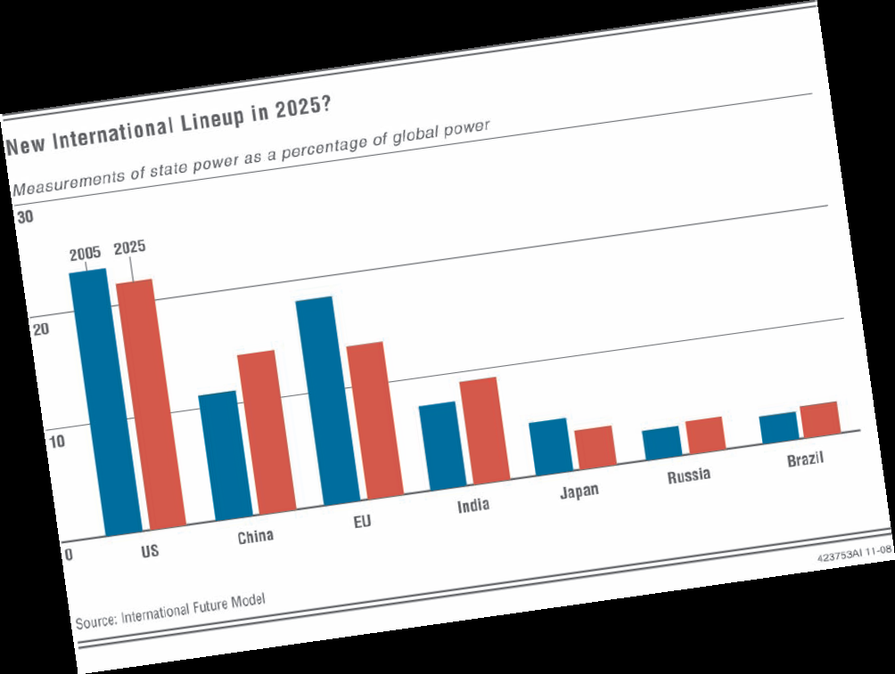

Slide 73
Pozapaństwowe podmioty
Dalszy względny (w stosunku do tradycyjnych państw) wzrost siły różnych podmiotów niepaństwowych (organizacje biznesowe, plemienne, religijne, sieci terrorystyczne, kryminalne itp.)
Niektóre państwa mogą nawet być przejmowane i prowadzone przez sieci przestępcze
W niektórych regionach Afryki i Azji Płd. tradycyjnie pojmowane państwa mogą wręcz zanikać z powodu niezdolności rządów do zapewnienia podstawowych potrzeb, w tym bezpieczeństwa
Global Trends 2025: A Transformed World, November 2008

